Slide 1

การแบ่งส่วนประกอบภาพเอกสารไบนารี
เพื่อใช้ในระบบจดจำตัวอักษร
Binary Document Segmentation For OCR System
ผู้รับผิดชอบโครงงาน
นายชวินทร์ จุลกรังคะ รหัส 42010075
ที่ปรึกษา
รศ.ดร.บุญธีร์ เครือตราชู

Slide 2
คำนำ
เนื่องจากปัจจุบัน สามารถ OCR ได้ เฉพาะกับเอกสารที่เป็นข้อความแบบ column เดียวได้เท่านั้น ซึ่งจะต้องเป็นแบบไม่มีรูปภาพด้วย จึงต้องการสร้างตัวเสริมที่จะสามารถ OCR เอกสารได้ โดยแบ่ง column และขจัดปัญหารูปภาพภายในเอกสารได้โดยอัตโนมัติ
เอกสารที่นำมาใช้ในการ OCR สามารถเป็นเอกสารใดๆ ก็ได้ และไม่จำเป็นต้องแบ่งเอกสารด้วยมืออีก
OCR ย่อมาจาก Optical Character Recognition

Slide 3
วัตถุประสงค์
พัฒนาวิธีการแบ่งส่วนประกอบภาพเอกสารไบนารีแบบอัตโนมัติ เพื่อนำไปใช้กับระบบจัดเก็บเอกสาร และ OCR

Slide 4
ขอบเขตของโครงงาน
สามารถแบ่งส่วนประกอบภาพเอกสาร สแกนความละเอียด 300 จุดต่อนิ้ว ที่อยู่ในระนาบตั้งตรง ออกเป็นส่วนของตัวอักษร และรูปภาพ

Slide 5

ขอบเขตของโครงงาน
ข้อมูลเข้า
ประมวลผล
ผลลัพธ์
แบ่งขอบเขตและจัดประเภทของส่วนประกอบ
ขอบเขตภาพ
ขอบเขตส่วนประกอบที่เป็นตัวอักษร
ภาพเอกสารไบนารี
ที่แก้ไข ความเอียงแล้ว
ระบบ OCR

Slide 6
ส่วนประกอบในเอกสาร
ประกอบด้วย 2 ส่วนหลักๆ คือ
1. ส่วนประกอบที่เป็นตัวอักษร
1.1 ตัวอักษร 1.2 คำ
1.3 บรรทัด 1.4 ย่อหน้า
1.5 คอลัมน์
2. รูปภาพ

Slide 7
การกำหนดขอบเขตส่วนประกอบภาพเอกสาร
ระบบทำด้วยมือ ( manual )
ระบบอัตโนมัติ ( automatic )

Slide 8
การแบ่งเอกสารอัตโนมัติ
วิธีการแบ่งเอกสารอัตโนมัติในปัจจุบัน

Slide 9
วิธีการตัดซ้ำแกน X-Y
Recursive projection X-Y cut

Slide 10
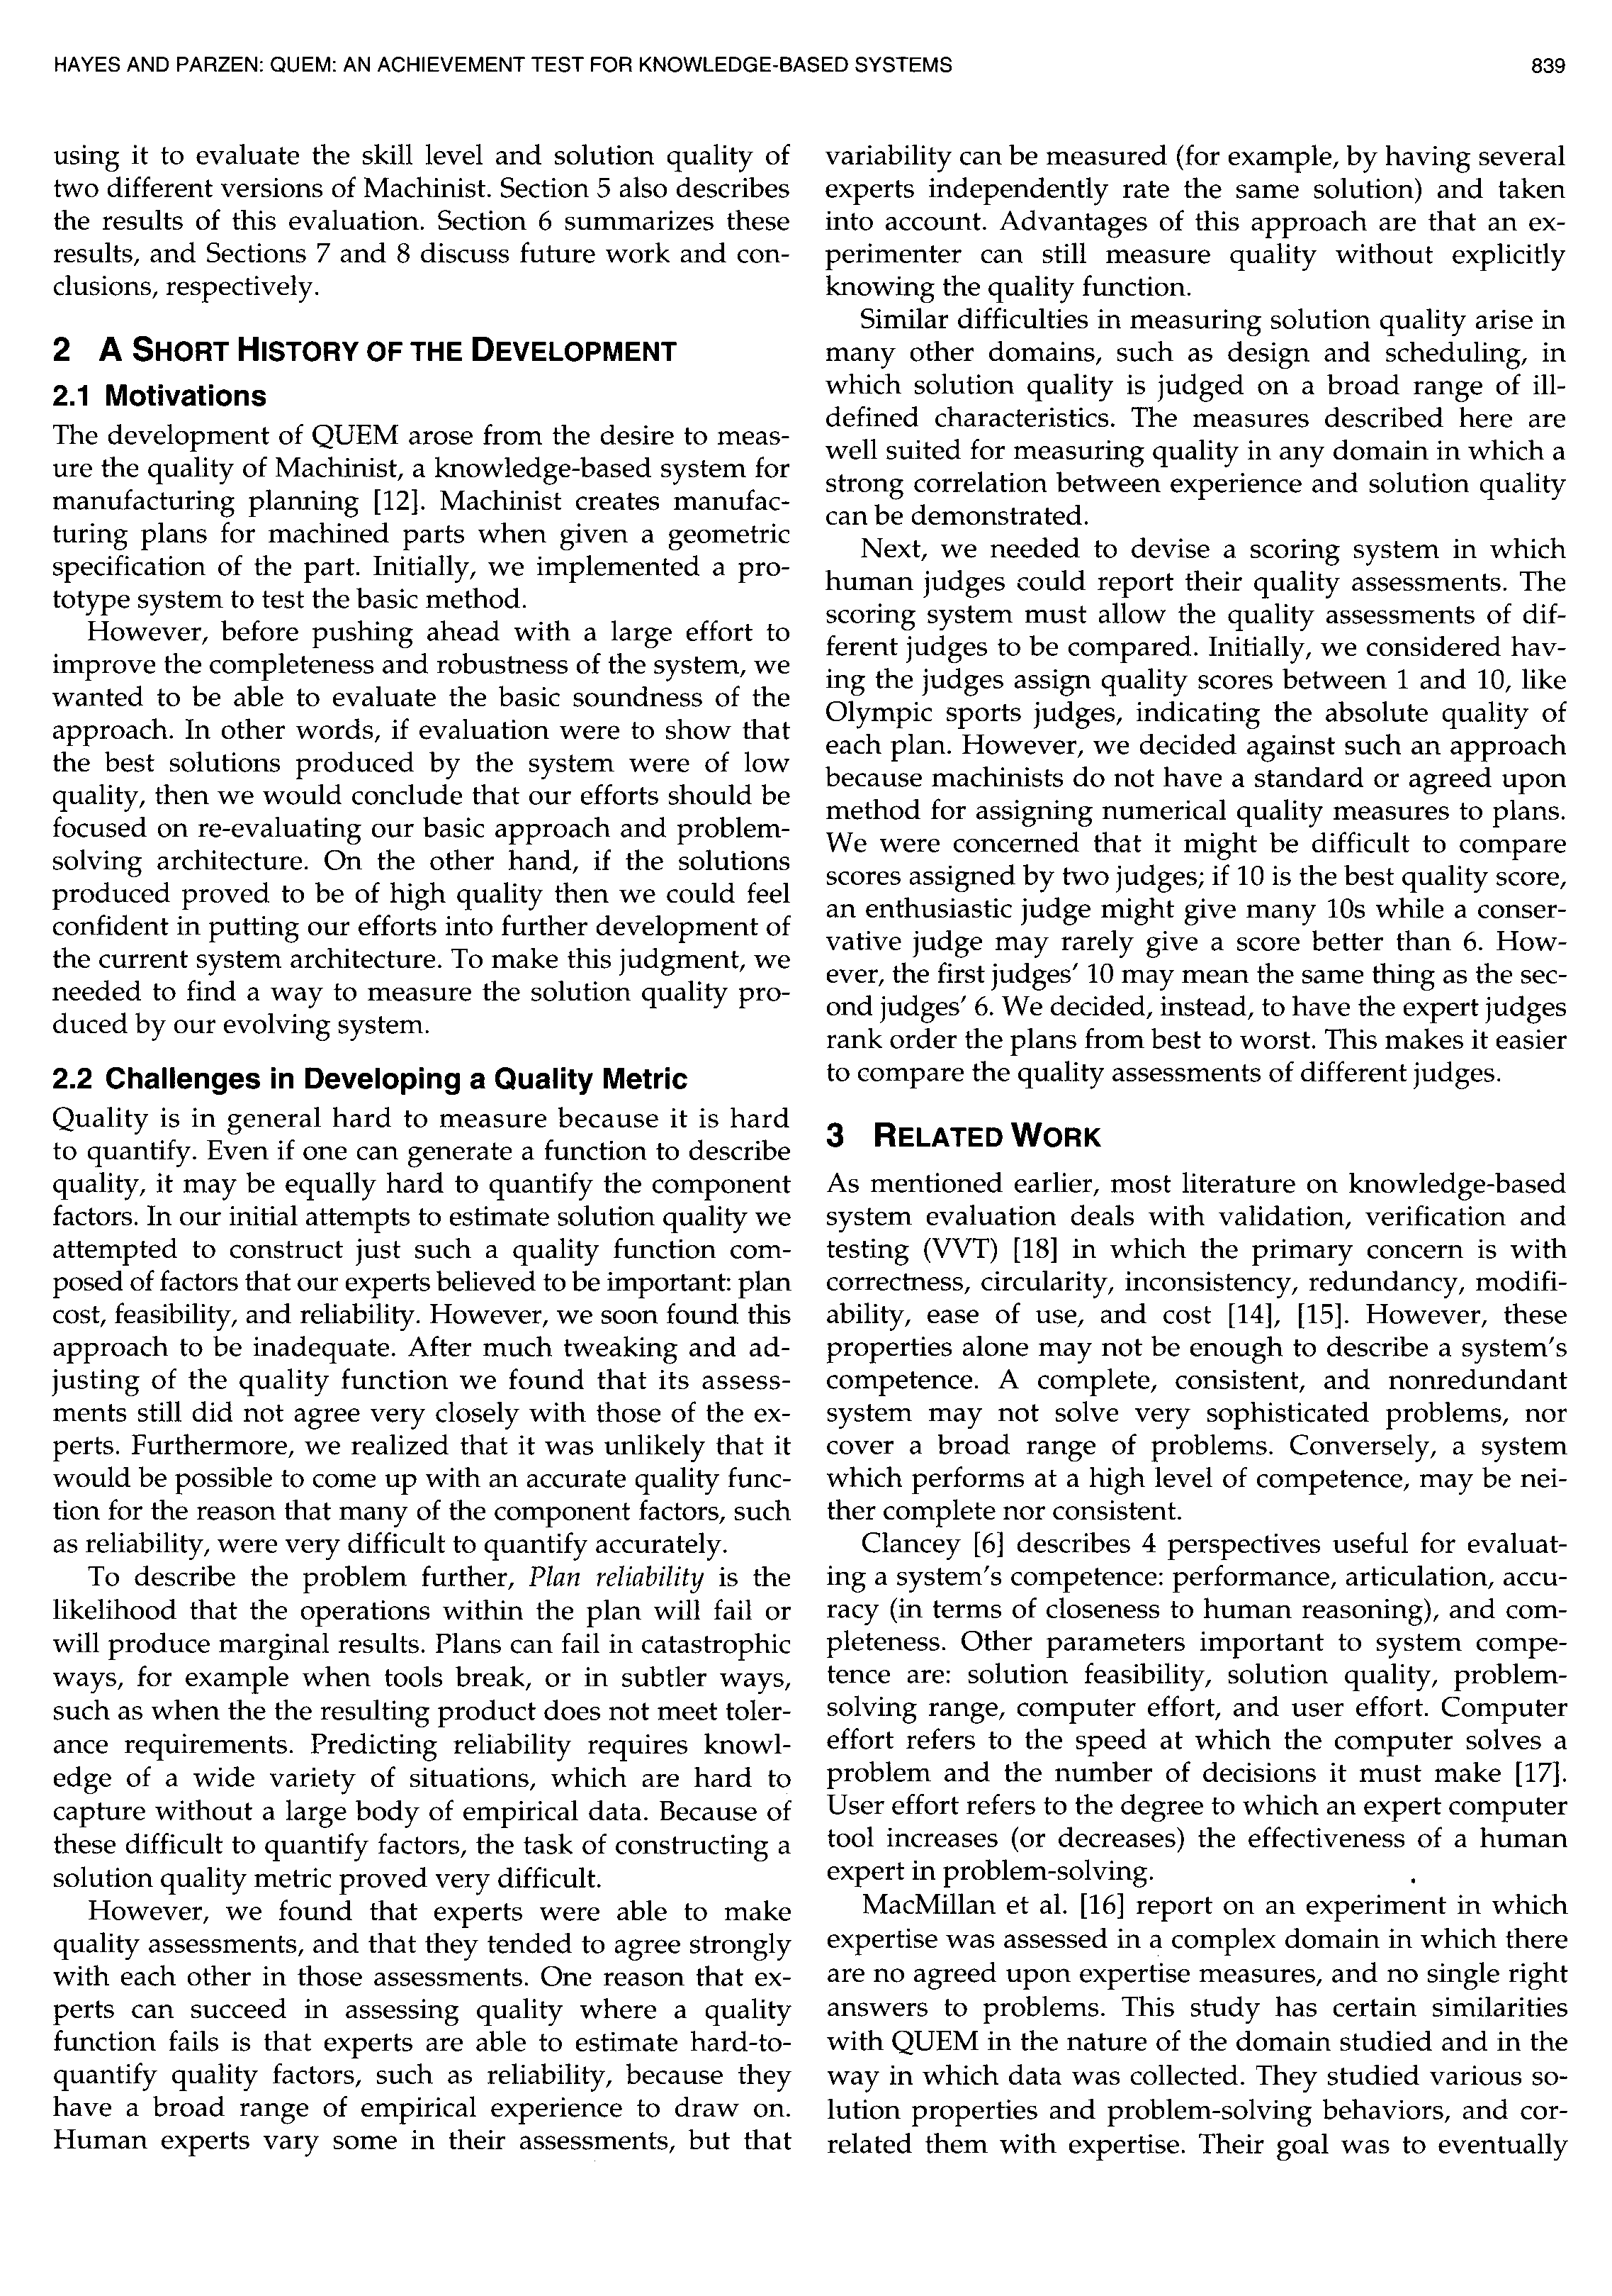
ภาพแสดง
ตัวอย่าง
วิธีการแบบ recursive X-Y cut

Slide 11
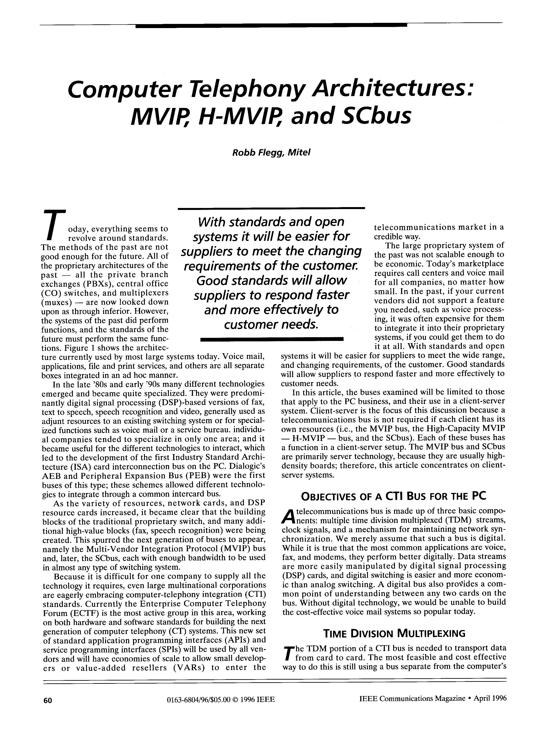
ภาพแสดง
ตัวอย่าง
วิธีการแบบ recursive X-Y cut
Back

Slide 12
ข้อดี-ข้อเสีย ของวิธีการตัดซ้ำแกน X-Y
แนวคิดโดยรวม
เป็นการทำงานที่เริ่มทำจากหน้าเอกสารทั้งหมด แล้วนำมาแบ่งให้ได้ขอบเขตที่เล็กลงจนกระทั่งไม่สามารถแบ่งขอบเขตได้อีก 
ข้อดี ใช้เวลาในการประมวลผลน้อย
ข้อเสีย ไม่สามารถที่จะใช้กับเอกสารที่ซับซ้อนได้

Slide 13
วิธีการ RLSA
Run Length Smoothing Algorithm

Slide 14
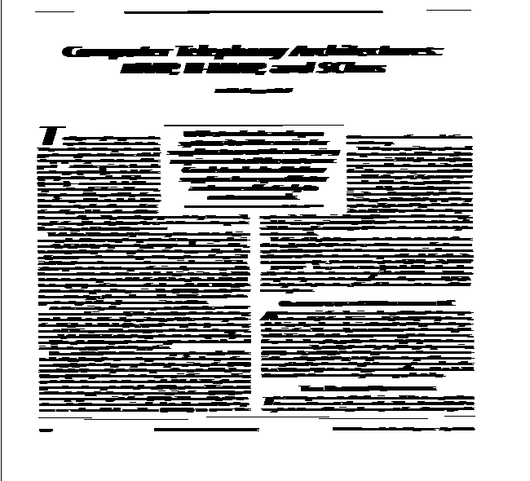
ภาพแสดง
การเบลอและลดขนาดโดย ปรับปรุงจากวิธี Fast and Efficient Method ของ
F. Lebourgeois, Z Bublinkski และ H. Emptoz
โดยใช้การเบลอขนาด 6 จุด
บีบอัดทางแนวนอน 6 จุด
บีบอัดทางแนวตั้ง 8 จุด
วิธีการ RLSA
(Run Length
Smoothing Algorithm)
และ
connected component

Slide 15
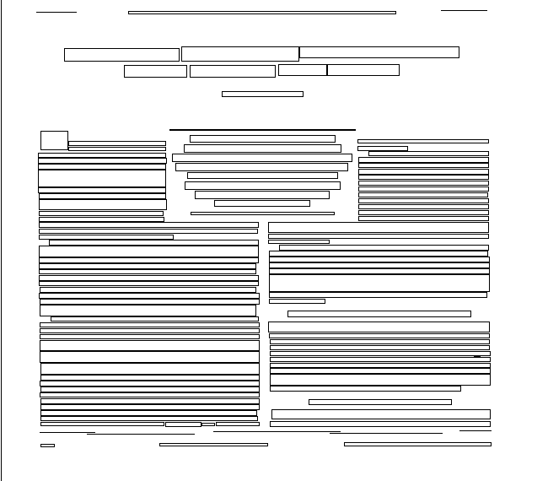
ภาพแสดง
วิธีการ RLSA
(Run Length
Smoothing Algorithm)
และ
connected component

Slide 16
วิธีการ Run Length Smoothing Algorithm
แนวคิดโดยรวม
นำส่วนประกอบย่อยมารวมกลุ่มเข้าด้วยกันเป็นขอบเขต แล้วรวมขอบเขตที่ใกล้ชิดกันเข้าเป็นส่วนประกอบที่ใหญ่ขึ้น
ข้อดี มีความแม่นยำในการแบ่งส่วนประกอบ และสามารถใช้ได้กับเอกสารที่มีส่วนประกอบมีรูปร่างที่ไม่แน่นอน
ข้อเสีย ใช้เวลาในการประมวลผลมาก

Slide 17
ปัญหาการแบ่งเอกสารที่เกิดขึ้น
พร้อมวิธีการแก้ปัญหา และ ประโยชน์เมื่อแก้ปัญหาเรียบร้อยแล้ว

Slide 18
ปัญหาที่ 1
การที่เชื่อมส่วนประกอบย่อยๆ เข้าด้วยกันถ้าใช้ RLSA (Run Length Smooth Algorithm) จะใช้การคำนวณมาก ทำให้ใช้เวลานาน

Slide 19
วิธีแก้ปัญหาที่ 1
เพื่อลดการสแกนจุดทุกจุดในภาพโดยการใช้หน้าต่างแทน เมื่อสแกนเจอจุดดำมากกว่าค่าที่กำหนด ให้หน้าต่างนั้นเป็นหน้าต่างดำ

Slide 20
Run Length Smoothing Algorithm
(RLSA)
การเชื่อมต่อจุดดำที่มีระยะห่างน้อยกว่าค่าที่กำหนดเข้าด้วยกัน
ตัวอย่าง กำหนดระยะเชื่อมต่อเท่ากับ 3 จุด

Slide 21
การใช้หน้าต่างในการเชื่อมต่อส่วนประกอบ
ตัวอย่าง กำหนดหน้าต่างเท่ากับ 3 จุด
ข้อกำหนดถ้าเจอจุดดำ 1 จุดให้จุดใน
หน้าต่างทั้งหมดเป็นจุดดำ

Slide 22
รูปเปรียบเทียบ
RLSA
หน้าต่าง

Slide 23
ประโยชน์จากการแก้ปัญหาที่ 1
สามารถลดการตรวจสอบจุดลงเมื่อเปรียบเทียบกับการทำงานของ RLSA
สามารถเชื่อมส่วนประกอบที่ติดกันในระยะขอบเขตของหน้าต่างเข้าด้วยกันได้

Slide 24
ปัญหาที่ 2
เนื่องจากเอกสารปัจจุบันมีลักษณะโครงร่างส่วนประกอบหลายแบบ ทั้งสี่เหลี่ยม สามเหลี่ยม วงกลม หรือ ตัวแอล เป็นต้น การใช้ขอบเขตส่วนประกอบเป็นรูปสี่เหลี่ยม ไม่สามารถที่จะอ้างขอบเขตส่วนประกอบได้ถูกต้อง และ ซ้อนทับกับส่วนประกอบอื่น

Slide 25
วิธีแก้ปัญหาที่ 2
ส่วนประกอบที่ขอบเขตไม่แน่นอน ต้องใช้การเดินตามแนวขอบส่วนประกอบและเก็บพิกัดแนวขอบของส่วนประกอบ เพื่อบอกขอบเขต ที่มีขนาดพอดีกับรูปร่างของส่วนประกอบ

Slide 26
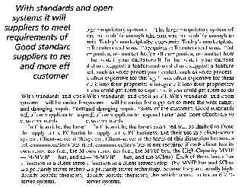
ภาพแสดงปัญหาการซ้อนทับส่วนประกอบอื่น

Slide 27
ภาพแสดงการแบ่งส่วนประกอบที่ควรจะเป็น

Slide 28
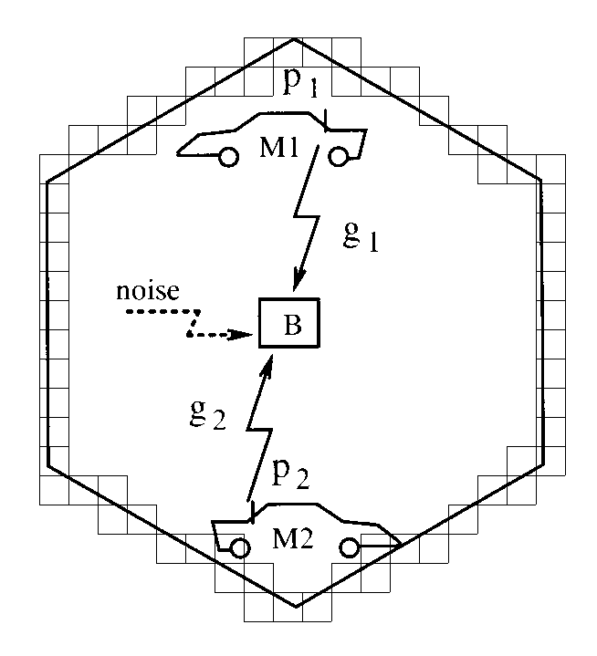
ภาพแสดง
การใช้หน้าต่างเดินรอบขอบเขต

Slide 29

ภาพแสดงการเปรียบเทียบ
Projection X-Y cut
Contouring

Slide 30
ประโยชน์จากการแก้ปัญหาที่ 2
ได้ขอบเขตส่วนประกอบที่เข้ารูป และไม่มีการซ้อนทับกับส่วนประกอบอื่นๆ ทำให้ไม่เกิดความผิดพลาดของรายละเอียดเหมือนกับขอบเขตที่อ้างด้วยกรอบสี่เหลี่ยม

Slide 31
แนวทางที่ได้
ใช้หน้าต่างในการเดินรอบตามแนวขอบส่วนประกอบและเก็บพิกัดแนวขอบของส่วนประกอบให้มีขนาดพอดีกับรูปร่างของส่วนประกอบ และลดการตรวจสอบทุกจุดภายในหน้าต่าง

Slide 32
ประโยชน์
สามารถเก็บลักษณะรูปร่างของส่วนประกอบได้ดีกว่ากรอบสี่เหลี่ยม และอ้างข้อมูลขอบเขตส่วนประกอบน้อยกว่าข้อมูลที่ได้จากการเดินรอบขอบแบบจุด

Slide 33
การเดินรอบด้วยหน้าต่าง
Window-Contouring

Slide 34
ขั้นตอนการทำงาน
การแบ่งส่วนประกอบใหญ่
การแบ่งส่วนประกอบย่อยในส่วนประกอบใหญ่
การแบ่งย่อหน้าภายในส่วนประกอบใหญ่

Slide 35
การแบ่งส่วนประกอบใหญ่
1. ใช้หน้าต่างขนาดใดๆ ตามความเหมาะสมของเอกสาร ในตอนต้นใช้ขนาด 32*32 จุด ค้นหาหน้าต่างดำหน้าต่างแรก
หน้าต่างดำ หมายถึง หน้าต่างที่มีจุดดำมากกว่า 1% ของ จำนวนจุดในหน้าต่าง
32*32 ตารางจุด เนื่องจากเป็นขนาดที่ไม่ใหญ่จนเกินไป และไม่สามารถเดินเข้าไปยังช่องว่างระหว่าง บรรทัดได้

Slide 36

ภาพแสดง
ทิศทางการหาจุด
จุดแรกที่เจอ
ขอบซ้ายสุด

Slide 37
การแบ่งส่วนประกอบใหญ่
2. เดินรอบขอบส่วนประกอบ จัดวางโดยแนวคิดแบบ Chain code 8 ทิศทาง การวางหน้าต่างนั้นจะสิ้นสุดเมื่อวางกลับไปเจอหน้าต่างเริ่มต้น
0
7
1
6
2
5
3
4

Slide 38
การหาหน้าต่างดำแบบวนขวาเมื่อหน้าต่างเดินจากทิศต่างๆ
1
2
3
1
2
7
1
6
7
4
7
3
6
2
5
1
7
6
5
6
5
4
5
4
3
4
3
2
5
6
7
4
5
6
3
4
5
2
3
4
4
3
7
2
6
1
5
3
2
1
2
1
1
7
7
6

Slide 39
การแบ่งส่วนประกอบใหญ่
3. นำข้อมูลขอบเขตส่วนประกอบที่เดินเรียบร้อยแล้ว มา mark ขอบเขต เพื่อไม่ให้เดินซ้ำ เสมือนที่ตรงนั้น ไม่มีตัวอักษรอยู่

Slide 40
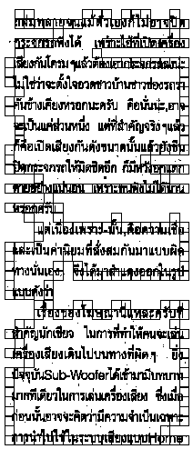

ภาพแสดงขอบเขตที่ถูก mark ไม่ให้เดินซ้ำ

Slide 41
การแบ่งส่วนประกอบย่อยในส่วนประกอบใหญ่
สแกนหาจุดดำจุดแรก
เดินรอบส่วนประกอบคล้ายการแบ่งส่วนประกอบใหญ่ แต่เปลี่ยนจากการเดินหน้าต่างเป็นเดินเพียง 1 Pixel เท่านั้น ระหว่างการเดิน เก็บค่าตำแหน่งริมสุดของการเดินนั้น เพื่อให้ได้กรอบสี่เหลี่ยมรอบรูป

Slide 42

ภาพแสดง
(บน, ซ้าย)
(ล่าง, ขวา)

Slide 43
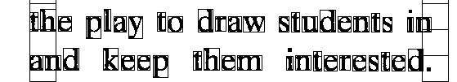
ภาพแสดง
แนวสแกนจุดดำ
ส่วนประกอบแรกที่เจอ

Slide 44
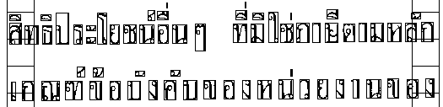
ภาพแสดง
แนวสแกนจุดดำ
ส่วนประกอบแรกที่เจอ

Slide 45
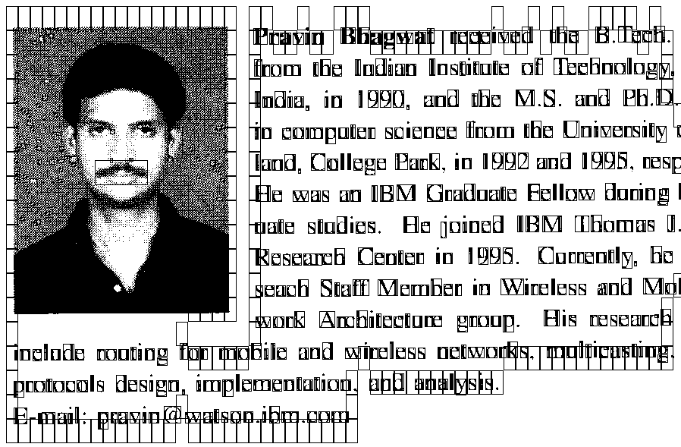
ภาพที่เดินรอบส่วนประกอบย่อยเรียบร้อยแล้ว

Slide 46
การแบ่งส่วนประกอบย่อยในส่วนประกอบใหญ่
3. แยกความหมายของส่วนประกอบ
ส่วนประกอบย่อยที่มีขนาดกว้าง หรือ ยาว มากกว่า 100 จุด ด้านใดด้านหนึ่งจะถือว่ารูปดังกล่าวเป็นภาพ
ส่วนประกอบย่อยที่มีขนาดกว้าง และ ยาว น้อยกว่า 5 จุด ทั้งสองด้าน จะถือว่ารูปนั้นเป็นสิ่งรบกวน
นอกนั้นถือว่าเป็นภาพตัวอักษร

Slide 47
ภาพแสดง
ขนาด 26*18 จุด
ขนาด 4*4 จุด
ขนาด 100*500 จุด
ตัวอักษร
สัญญาณรบกวน
ภาพ

Slide 48
การแบ่งย่อหน้าภายในส่วนประกอบใหญ่
จากการแบ่งส่วนประกอบใหญ่ เราสามารถสังเกตย่อหน้าจากหน้าต่างรอบรูปได้ดังนี้
1. บรรทัดที่เป็นย่อหน้า หน้าต่างจะเว้าโค้งเข้าสู่ภายในย่อหน้า
2. เนื่องจากถ้ามีบรรทัดที่ห่างกัน แต่ไม่เป็นย่อหน้า ก็จะมีลักษณะหน้าต่างเข้าสู่ภายในเช่นกัน
3. บรรทัดที่เป็นย่อหน้า จะมีหน้าต่างส่วนภายในบรรทัดมากกว่า 4 หน้าต่างเป็นส่วนใหญ่

Slide 49
ภาพแสดง

Slide 50
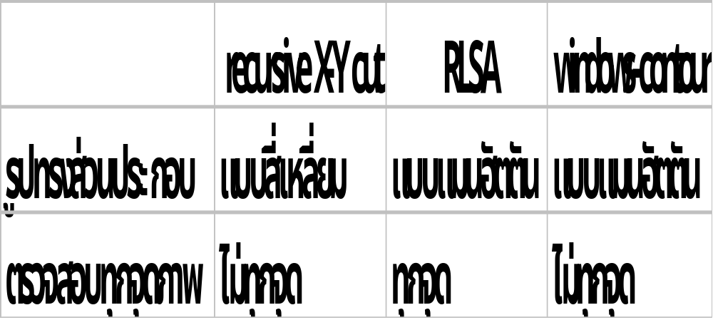
ตารางเปรียบเทียบคุณประโยชน์
Recursive X-Y cut
Windows- Contour
RLSA
รูปทรงส่วนประกอบ
แบบสี่เหลี่ยม
แบบใด ๆ
แบบใด ๆ
ตรวจสอบทุกจุดภาพ
ไม่ทุกจุด
ทุกจุด
ไม่ทุกจุด

Slide 51
ประโยชน์ของโครงงาน
ประโยชน์โดยทั่วไป
  ลดจำนวนครั้งในการเข้าถึงจุดภาพ
  ได้โครงร่างที่พอดีกับส่วนประกอบ
  ได้ขอบเขตส่วนประกอบ ทั้งภาพ และตัวอักษร
  ส่วนประกอบที่เป็นข้อความสามารถนำไปใช้ต่อใน OCR

Slide 52
ประโยชน์ของโครงงาน (ต่อ)
ประโยชน์สำหรับระบบจัดเก็บเอกสาร
  ขอบเขตส่วนประกอบที่ได้สามารถนำไปสร้างรูปแบบของเอกสารเพื่อเก็บไว้ในระบบจัดเก็บเอกสาร
  ในการแยกขอบเขตส่วนประกอบ สามารถ ลดขนาดการจัดเก็บภาพลง และสามารถแปลงภาพเอกสารที่แยกส่วนแล้ว กลับมาเป็นภาพต้นฉบับได้

Slide 53
ส่วนเพิ่มเติม
เพิ่มเติมจากขอบเขตของโครงงาน

Slide 54
เพิ่มการแสกนตัวอักษรตามแถว
1. หา histogram ของแต่ละแถว เพื่อหาขอบเขตของแต่ละบรรทัด โดย ถ้าบรรทัดพิกเซลใดมีจุดมากกว่า 10 จุดติดต่อกันไม่น้อยกว่า 5 บรรทัดพิกเซล จะถือเป็น 1 บรรทัดตัวอักษร และแต่ละ 1 บรรทัดตัวอักษร ถ้ามีขนาดความสูงมากกว่า 20 บรรทัด จะถือว่าเป็น บรรทัดพยัญชนะ

Slide 55
การจัดตำแหน่งของตัวอักษร
สูงต่ำ
ความสูงของเส้นสีแดง จะเท่ากับ ½ ของเส้นสีเขียว ในทุกๆฟอนต์เสมอ

Slide 56
เพิ่มการแสกนตัวอักษรตามแถว
2. แสกนแนวกึ่งกลางของตัวอักษร พร้อมกับกำหนดแนวบรรทัดใหม่ โดยกำหนดให้แนวบรรทัดด้านบนลดลงตามขอบบนของตัวอักษร และแนวบรรทัดด้านล่างเพิ่มขึ้นตามขอบล่างของตัวอักษรในตัวอักษรปกติใน 3 ตัวแรก และเปลี่ยนแนวการยิงใหม่เป็นแนวบรรทัดพิกเซลที่มากกว่าขอบล่าง 2 พิกเซล (เพื่อให้ครอบคลุมถึง “,” ด้วย เป็นต้น)

Slide 57
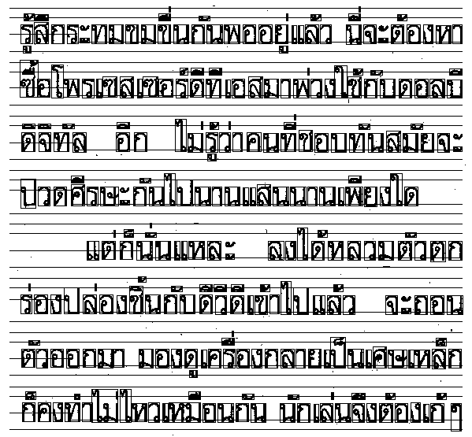
ภาพแสดง

Slide 58
ลำดับการแสกน
1. เริ่มจากบรรทัดตัวพยัญชนะ
2. บรรทัดใต้พยัญชนะ
3. บรรทัดบนพยัญชนะ 1
4. บรรทัดบนพยัญชนะ 2

Slide 59
เพิ่มการหาคอลัมน์ย่อย
แสกนตามแนวตั้ง จากบนสุดลงล่างสุด
จุดใดสามารถแสกนลงมาโดยไม่ผ่านจุดดำ จุดนั้นสามารถแบ่งคอลัมน์ต่อไปได้อีก
เมื่อพบจุดดำจะหยุดแสกนและไปยังจุดต่อไปทันที
สำหรับวิธีการดังกล่าวเพียงแค่ทราบว่าจะต้องมีการแบ่งคอลัมน์ต่อไปอีก ต่อไป

Slide 60
จบส่วนเพิ่มเติม
ขอบคุณครับ

Slide 61
จบบริบูรณ์

